Slide 1
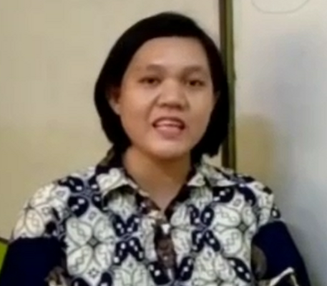
KELAINAN/GANGGUAN SISTEM GERAK
Oleh: Juliana Saragih
TUJUAN PEMBELAJARAN:
1.Gangguan pada rangka
2.Gangguan pada otot

Slide 2
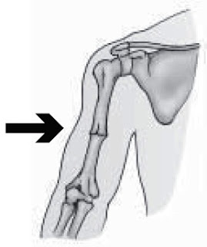
1. Gangguan pada rangka
Fraktura (patah tulang)
Fisura: tulang hanya retak

Slide 3
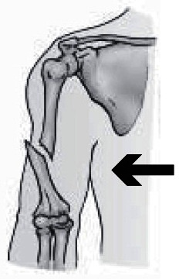
Fraktura kompleks
Merupakan fraktura yang melukai otot atau organ yang ada di sekitarnya, bahkan terkadang bagian fraktura dapat muncul ke permukaan kulit.

Slide 4
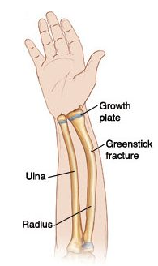
Greenstick
Merupakan fraktura sebagian yang tidak memisahkan tulang menjadi dua bagian.

Slide 5
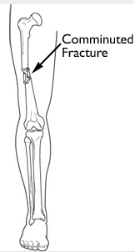
Comminuted
Merupakan fraktura yang mengakibatkan tulang menjadi beberapa bagian tetapi masih berada didalam otot.

Slide 6
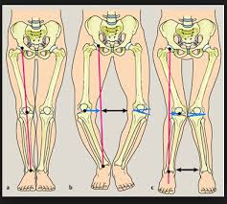
b. Rakhitis
adalah penyakit tulang karena kekurangan vitamin D. Penderita gangguan ini memiliki tulang kaki berbentuk X atau O.

Slide 7
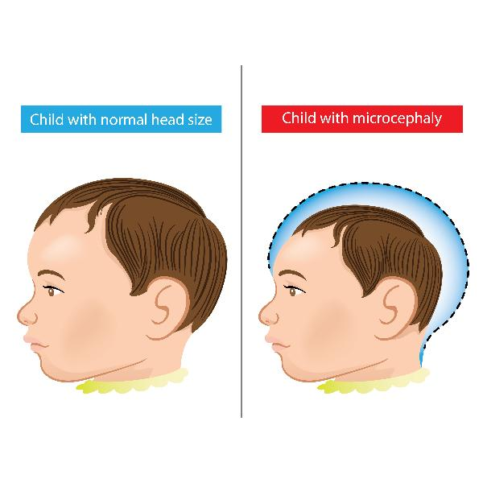
c. Mikrosefalus
adalah gangguan pertumbuhan tulang tengkorak sehingga kepala berukuran kecil. Kepala berukuran kecil karena pertumbuhan tulang tengkorak pada masa bayi kekurangan kalsium.

Slide 8
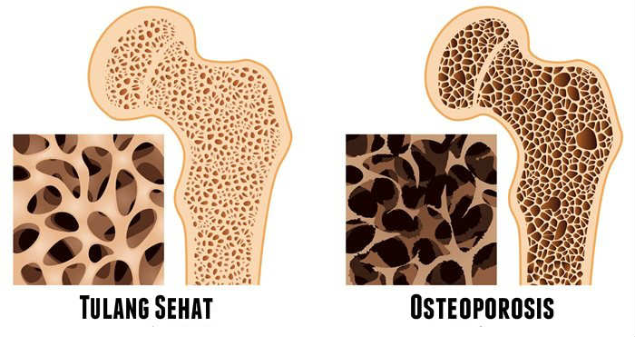
d. Osteoporosis
Merupakan gangguan tulang dengan gejala penurunan massa tulang sehingga tulang rapuh.

Slide 9
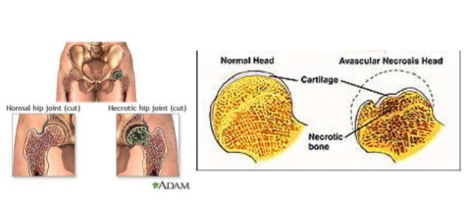
E. NEKROSA
Terjadi jika selaput tulang (periosteum) rusak sehingga bagian tulang tidak memperoleh makanan, lalu mati dan mengering.

Slide 10
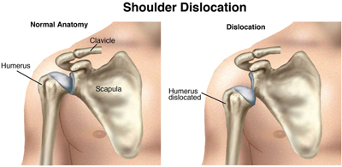
f. Dislokasi
adalah pergeseran kedudukan sendi karena sobek atau tertariknya ligamen.

Slide 11
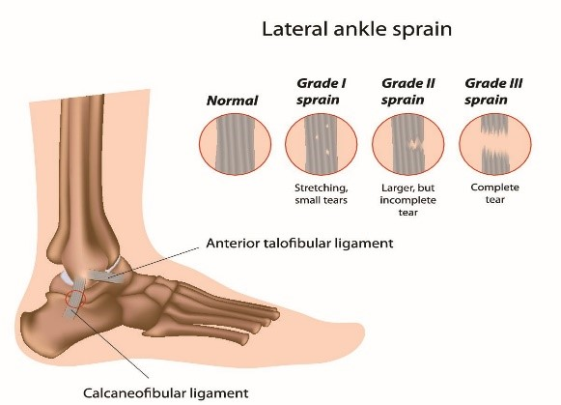
g. Terkilir (keseleo)
Merupakan tertariknya ligamen sendi ke posisi yang tidak sesuai, tetapi sendi tidak bergeser karena gerakan tiba-tiba atau gerakan yang tidak biasa dilakukan.

Slide 12
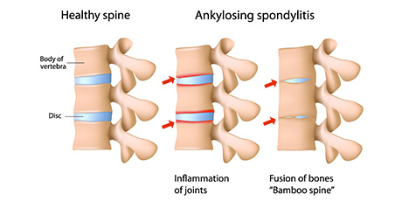
h. Ankilosis
menyebabkan sendi menjadi kaku atau bahkan tulang-tulang saling melekat satu sama lainnya sehingga tidak berfungsinya persendian.

Slide 13
i. Artritis atau infeksi sendi,
yaitu peradangan pada sendi.
Artritis dapat dibedakan menjadi beberapa macam, yaitu: 1) Rheumatoid, yaitu penyakit kronis pada jaringan penghubung sendi. 2) Osteoartritis, yaitu penyakit sendi karena menipisnya tulang. 3) Gout artritis, yaitu gangguan gerak karena kegagalan metabolisme asam urat.

Slide 14
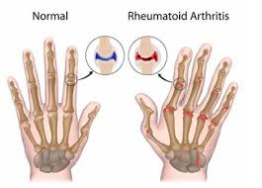
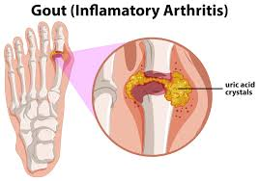
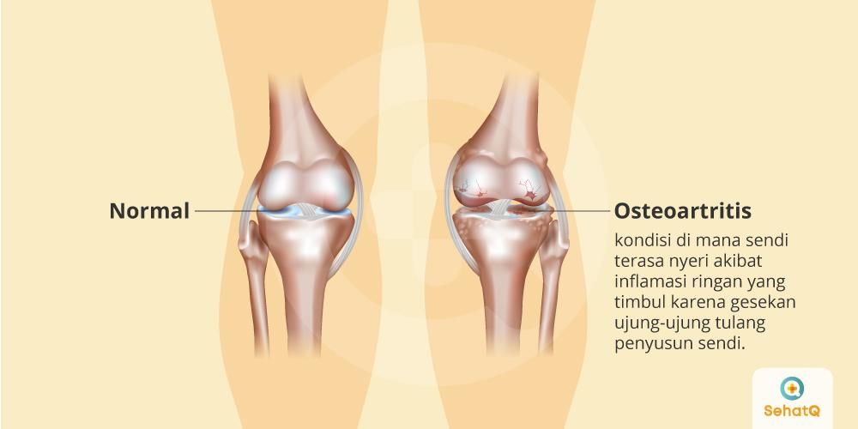

Slide 15
4. Artritis Sika

Slide 16
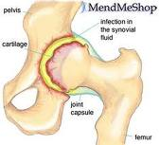
5. Artritis eksudatif
Terisinya rongga sendi oleh cairan yang disebut getah radang. Penyakit ini terjadi karena serangan kuman.

Slide 17
i. Kelainan Pada Tulang Belakang
Kifosis, jika tulang punggung melengkung ke belakang, sehingga penderita kelihatan bungkuk
Skoliosis, jika tulang belakang melengkung ke arah samping, sehingga badan tampak melengkung ke kiri atau ke kanan.
Lordosis, jika tulang belakang melengkung ke depan yang menyebabkan kepala tertarik ke belakang.

Slide 18
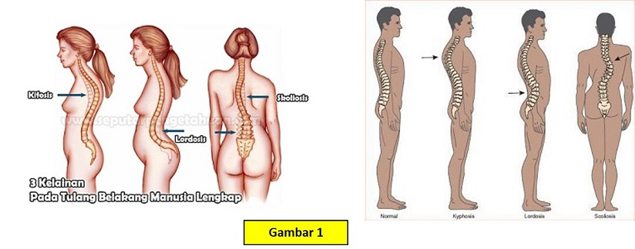

Slide 19
2. Gangguan pada otot
Atrofi
adalah gangguan otot karena otot mengecil sehingga kemampuan untuk berkontraksi hilang.
Penyakit polio disebabkan oleh virus poliomelitis. Virus ini menyebabkan kerusakan saraf yang mengkoordinasi otot ke anggota gerak bawah.

Slide 20
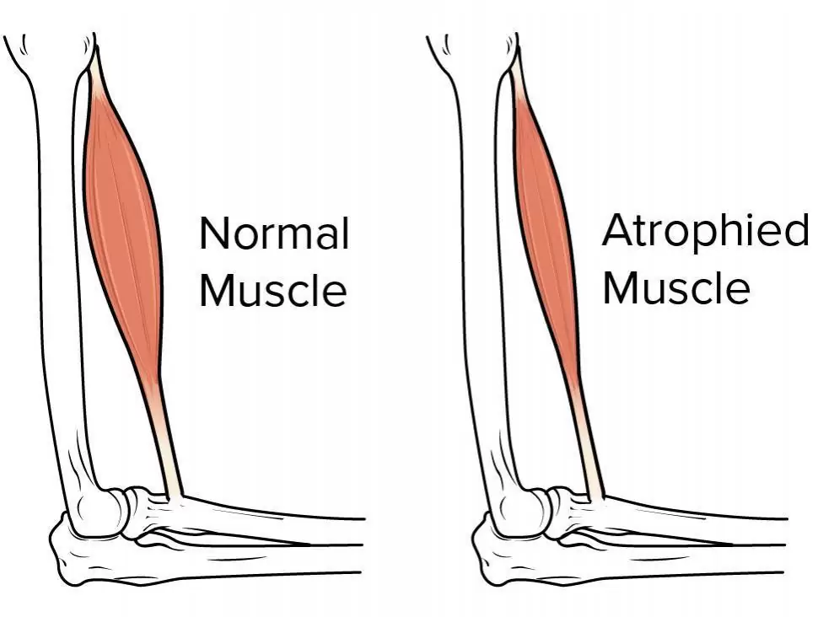
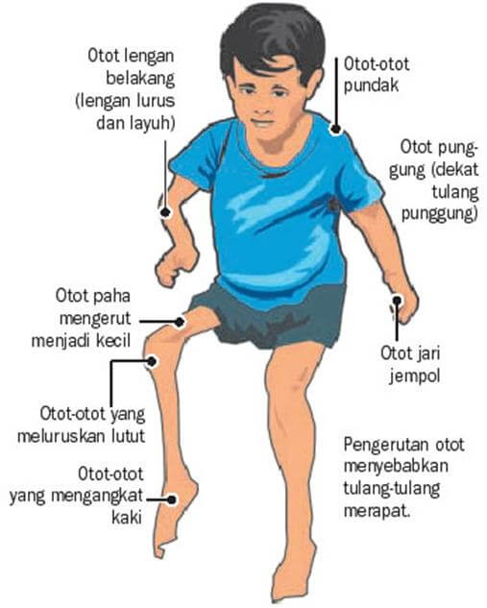

Slide 21
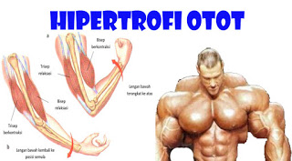
Hipertrofi
adalah keadaan otot menjadi lebih besar dan kuat karena sering dilatih. Hal ini terjadi pada tubuh atlet, misalnya binaragawan, atlet angkat besi, dan atlet sepakbola.

Slide 22
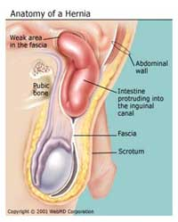
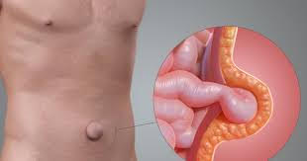
Hernia Abdominalis
adalah sobeknya otot dinding abdominalis sehingga usus memasuki bagian sobekan tersebut.

Slide 23
Tetanus
Merupakan otot mengalami kekejangan secara terus menerus berkontraksi sehingga tidak mampu lagi berkontraksi. Tetanus disebabkan luka yang terinfeksi oleh bakteri Clostridium tetani

Slide 24
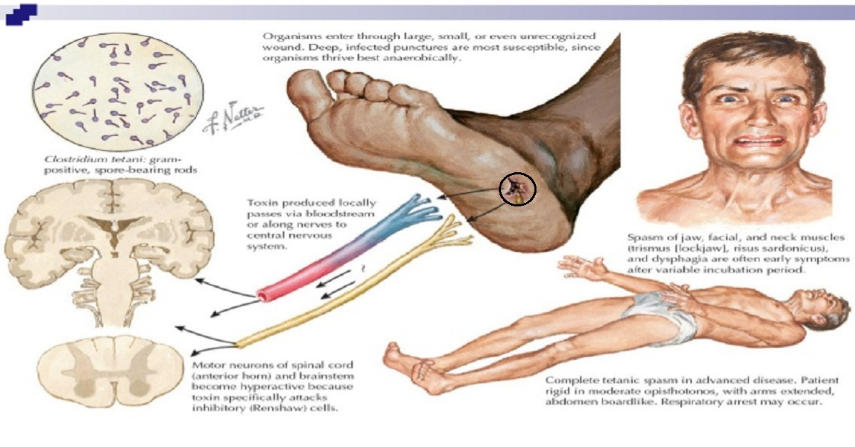

Slide 25
Distrofi otot
Adalah penyakit yang menyebabkan otot menjadi lemah, kehilangan massa, dan kehilangan fungsinya.
Penyebab distrofi otot adalah adanya kelainan genetik atau mutasi pada gen yang bertugas untuk mengatur fungsi dan membentuk struktur otot seseorang.

Slide 26
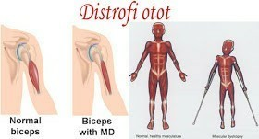

Slide 27
Miastenia gravis
adalah melemahnya otot akibat gangguan pada saraf dan otot. Penyebab:autoimun dan gangguan kelenjar timus.
Terjadi ketika sistem kekebalan tubuh mengalami gangguan dan menghasilkan antibodi yang menyerang jaringan yang menghubungkan sel saraf dan otot, sehingga otot melemah.

Slide 28
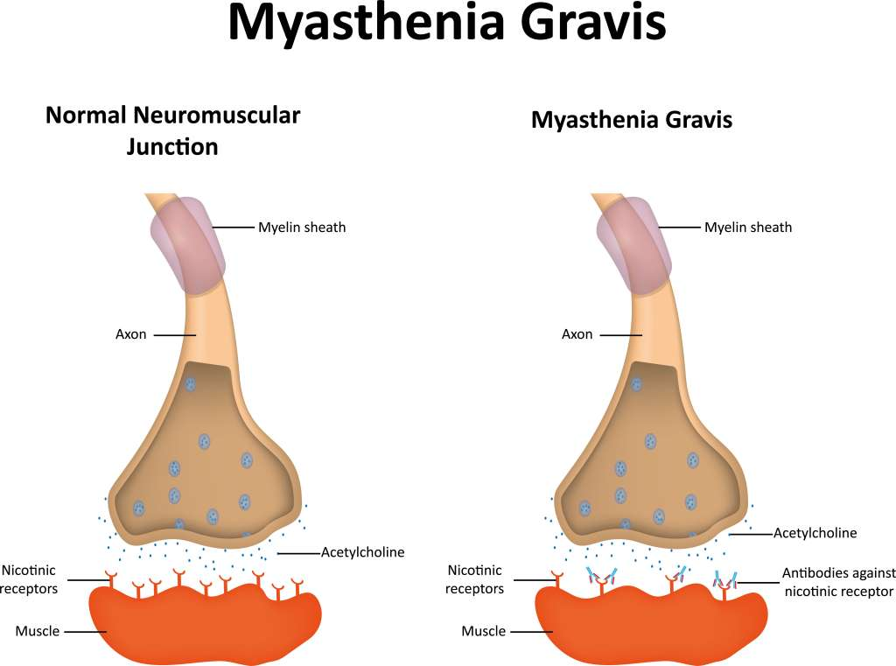

Slide 29
